Slide 1




Cryptic
Програмна система для агрегації та аналітики криптогаманців.
Мобільний застосунок.
Сиротенко Андрій Олександрович, ПЗПІ-21-4
Керівник: доц. кафедри ПІ Ірина ГРУЗДО
17 червня 2025

Slide 2
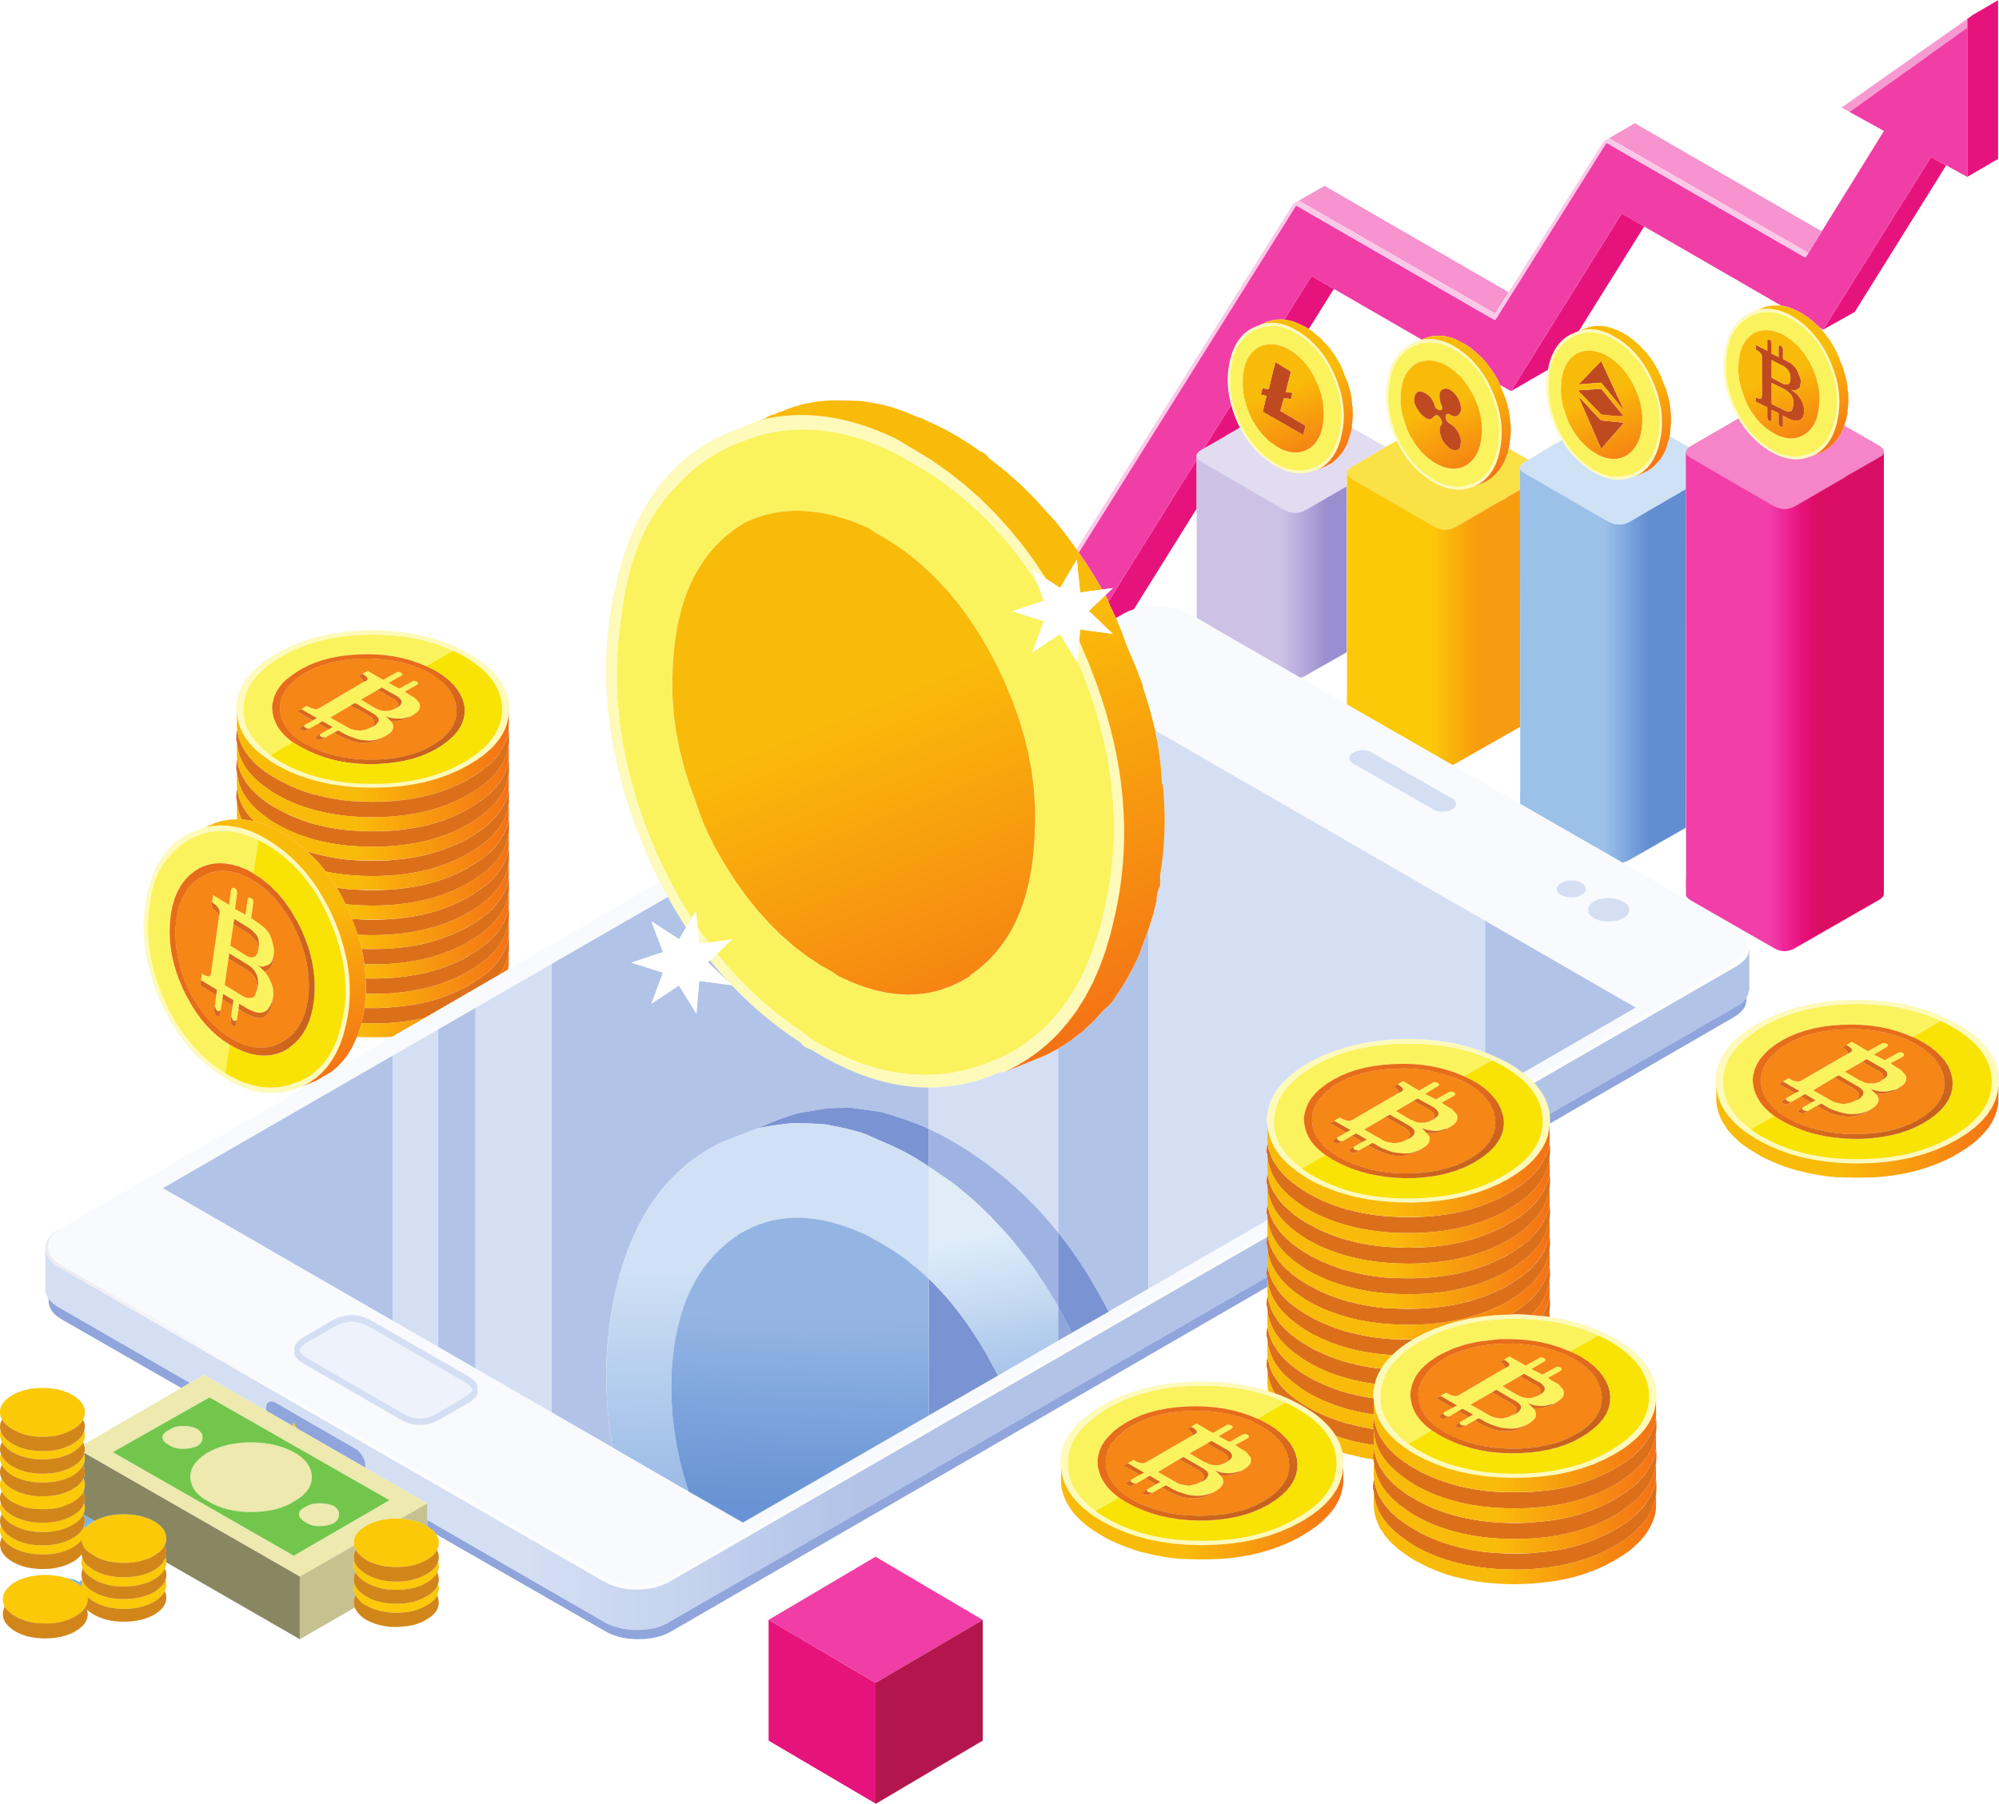
Актуальність роботи
Зростання частки мобільних застосунків до 13% до 2032 року;
Відсутність уніфікованого рішення;
Збільшення часу, який проводять користувачі за телефоном;
Понад 50 мільйонів активних гаманців щомісяця.
2
Notes:
стасіку додати більше інфи про актуальність

Slide 3

Мета роботи
Розробити мобільний застосунок програмної системи для агрегації та аналітики криптогаманців
Завдання, які повинен виконувати застосунок:
Моніторинг активів користувача з різних гаманців;
Об’єднання гаманців у портфоліо;
Забезпечення аналітичної інформації;
Доступний інтерфейс.
3
3

Slide 4

Аналіз проблеми
Проблеми користувачів:
Відсутність єдиного рішення;
Високий поріг входу;
Недостатньо можливостей для організації власних портфоліо.
4
4

Slide 5


Аналіз існуючих рішень
Недоліки конкурентів:
Переваги конкурентів:
Робота з обмеженою кількістю гаманців;
Обмеження безкоштовної версії;
Перевантаження інтерфейсу;
Висока вартість підписки;
Внутрішня екосистема для заощаджень та роботи з активами;
Підтримка роботи та інтеграція з біржами;
Система лояльності користувачів.
5

Slide 6

Постановка задачі
Розробити мобільний застосунок для програмної системи, що включає:
Управління власними портфоліо;
Підключення гаманців;
Аналітичні інструменти;
Перегляд історії транзакцій;
Керування особистим акаунтом;
Перегляд сповіщень;
Зручний, адаптивний та доступний інтерфейс.
6

Slide 7









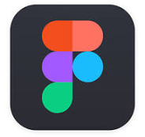


Використані інструменти і технології
7

Slide 8
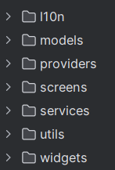
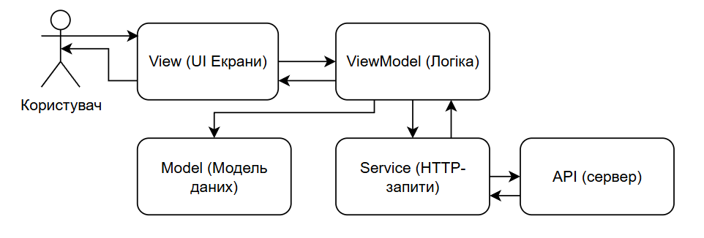
Архітектура мобільного застосунку
MVVM (Model-View-ViewModel)
View: screens, widgets.
Розмежування логічних компонентів від інтерфейсу користувача;
Спрощення масштабування та підтримки;
Полегшення тестування.
ViewModel: providers, services, utils.
Model: models.
Допоміжні директорії: l10n.
8

Slide 9
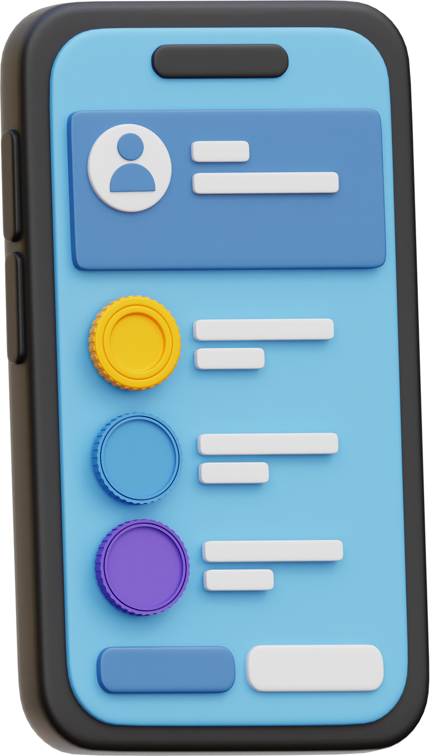
Дизайн системи
Підхід до розробки дизайну:
Забезпечення інтуїтивності, простоти та адаптивності;
Розподіл на логічні за функціоналом блоки;
Візуальний стиль:
Темна тема з фокусними кольорами: фіолетовий та жовтий;
Використання зеленого та червоного для акценту на ключових елементах;
Градієнти для фонового зображення.
9

Slide 10
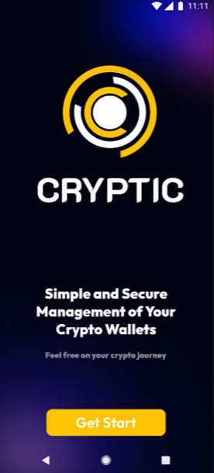
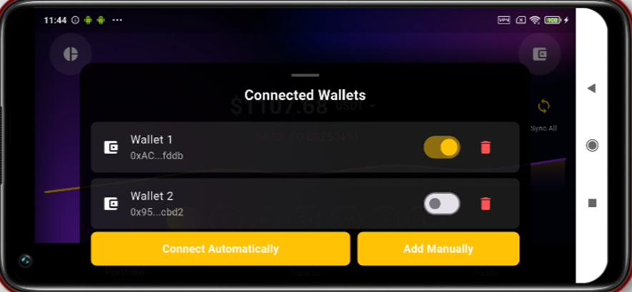
Інтерфейс користувача
10

Slide 11
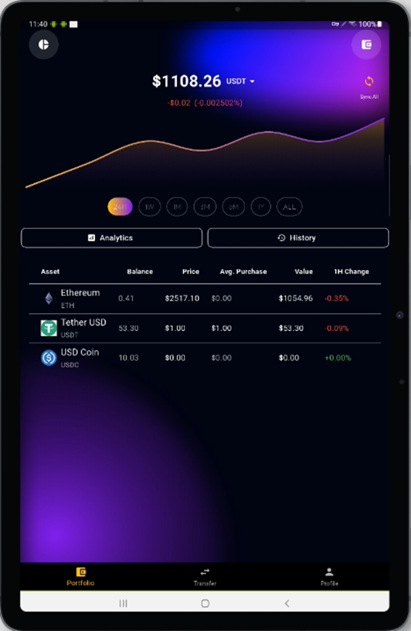
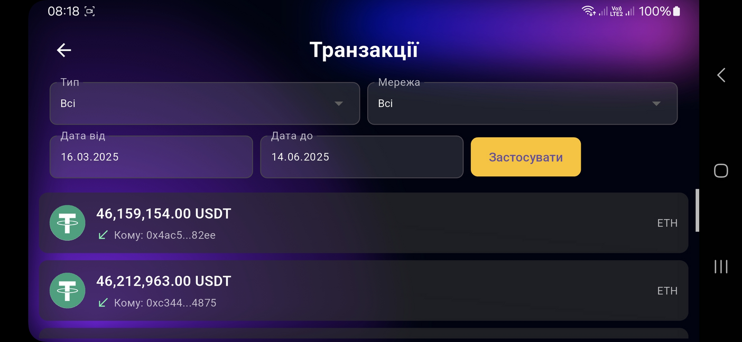
Інтерфейс користувача
11

Slide 12
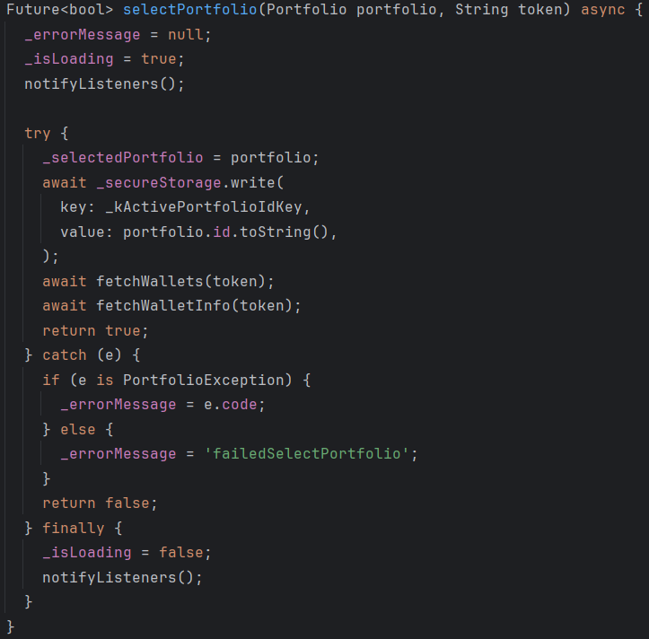
Приклад реалізації
Приклад реалізації взаємодії різних компонентів застосунку: інтерфейс, провайдер, сервіс
12

Slide 13
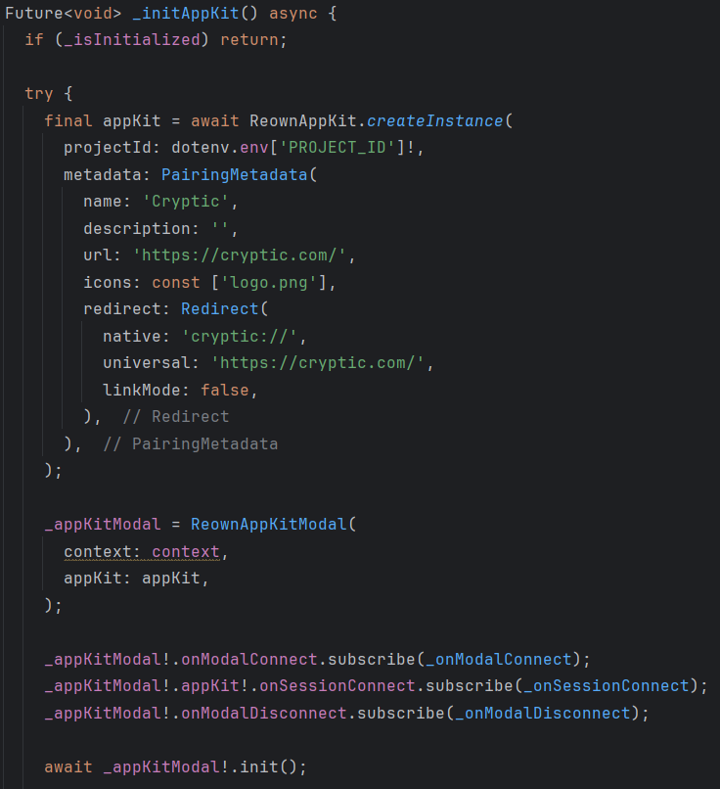
Приклад реалізації
Ініціалізація екзепляру ReownAppKit для забезпечення підключення гаманців
13

Slide 14
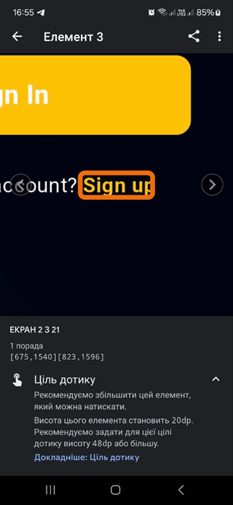
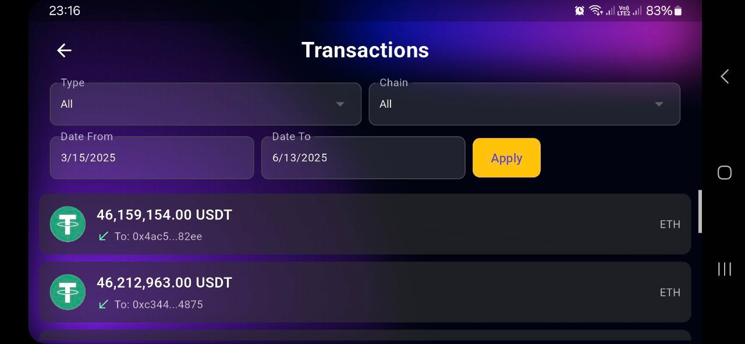
Тестування
Адаптивність інтерфейсу:
Доступність:
14

Slide 15
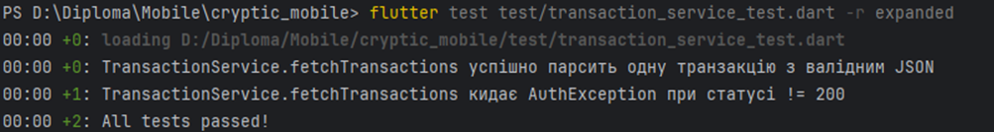
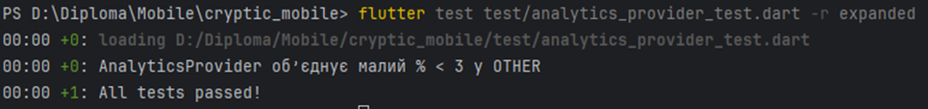
Тестування
Unit тестування:
Перевірка продуктивності:
Перевірки десеріалізації та роботи з сервером;
Перевірка групування активів для аналітики.
Середній показник FPS - 55;
Споживання пам’яті до 200МБ
15

Slide 16

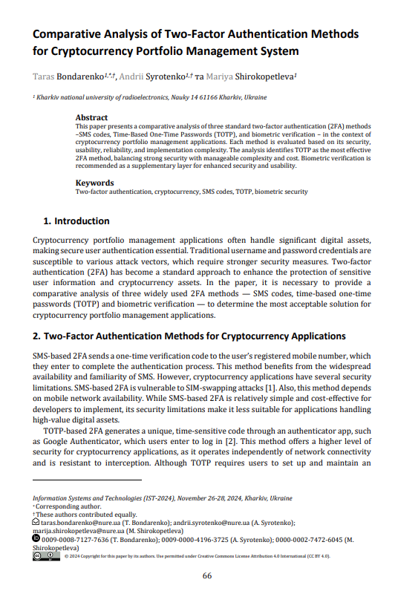
Публікація результатів
16

Slide 17
Підсумки
У ході виконання роботи було спроєктовано, розроблено та протестовано мобільний застосунок "Cryptic"
Забезпечено масштабованість та безпеку
Створено зручний інтерфейс, що підтримує різні мови та різні пристрої
Реалізовано необхідний функціонал
Можливості розвитку програмної системи:
інтеграція ШІ для персональних порад;
Розширення списку мереж, що підтримуються системою;
Збільшення кількості аналітичних інструментів.
17

